Slide 1
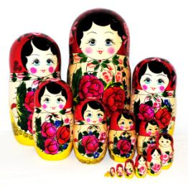
Дидактическая игра «Помоги матрешке
найти букет»

Slide 2
Закреплять представления о русской матрешке.
Закреплять умение дифференцировать роспись семеновских и полхов-майданских матрешек.
Развивать восприятие и внимание.
Закреплять в словаре слова-названия народных промыслов.
Задачи:
Содержание игры:
Дети рассматривают демонстрируемый слайд и находят среди предложенных букетов соответствующий росписи представленной на слайде матрешки. В случае правильного ответа, при щелчке на этот букет, он перемещается на свое место. В случае неправильного выбора – раздается звук «молоток» и никаких действий не происходит.

Slide 3
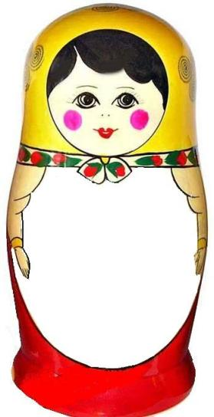
Notes:
Задание: помоги матрешке найти ее букет.

Slide 4
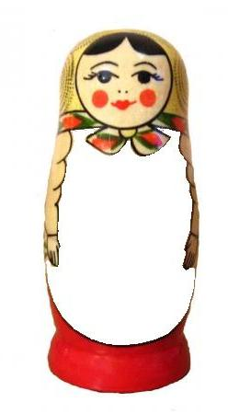
Notes:
Задание: помоги матрешке найти ее букет.

Slide 5
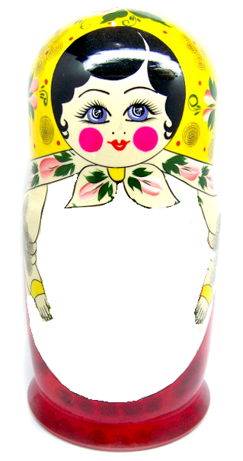

Slide 6
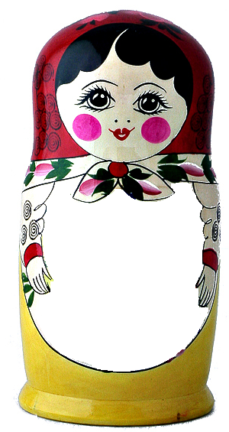

Slide 7
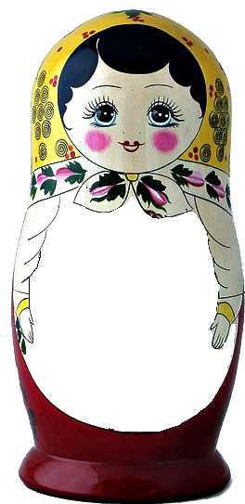
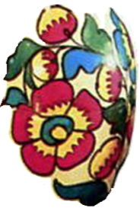
МЕНЮ

Slide 8
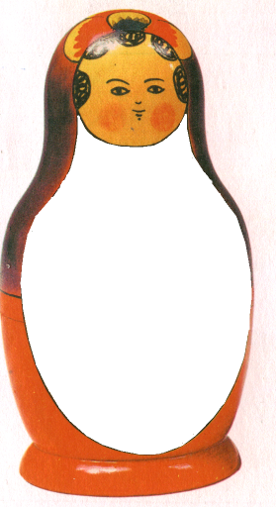

Slide 9
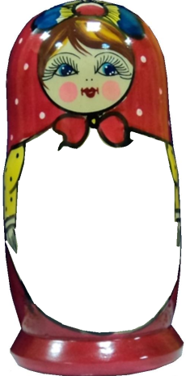

Slide 10
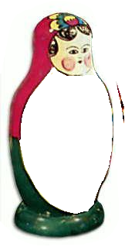
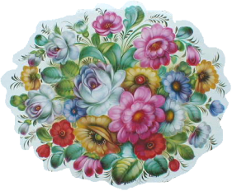

Slide 11
Молодцы!

